Slide 1

ИНФОРМАЦИОННЫЕ ТЕХНОЛОГИИ
ДЛЯ ПОВЫШЕНИЯ КАЧЕСТВА
ЖИЗНИ НАШИХ ГРАЖДАН

Slide 2
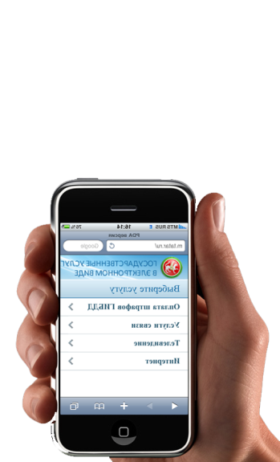

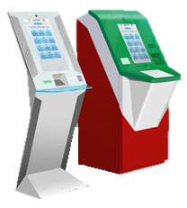
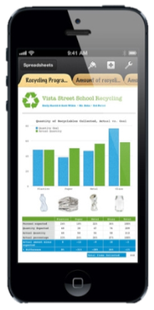
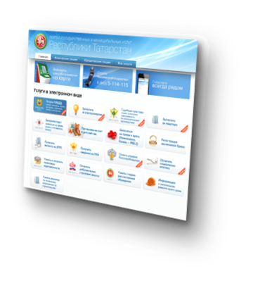
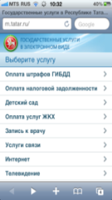
Способы получения электронных услуг в Республике Татарстан
Мобильное приложение «Услуги РТ»
Инфоматы –
терминалы получения электронных услуг
Портал государственных
и муниципальных услуг
uslugi.tatarstan.ru
Доступно каждому сотовому абоненту
В местах массового пребывания людей на территории Татарстана
97,9 млн. страниц просматривается ежемесячно
185
электронных услуг

Slide 3
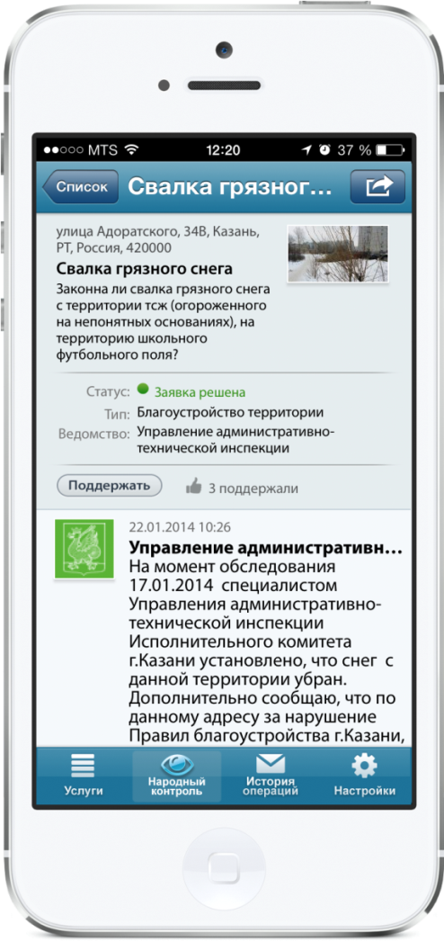
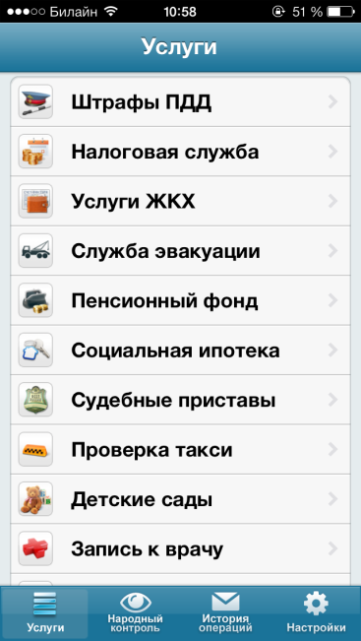
Мобильное приложение «Услуги РТ»
Доступно для бесплатного скачивания устройств на платформе iOS и Android;
В 2013 году приложение скачено более 22,4 тыс. раз;
Услуги, которые доступны для владельцев смартфонов:
- оплата штрафов за нарушения ПДД, налоговых задолженностей, услуг ЖКХ, начислений по социальной ипотеке, задолженностей по исполнительным производствам,
- покупка электронных билетов на культурно-массовые мероприятия;
- проверка очереди на постановку на учет в детский сад;
- запись на прием к врачу.

Slide 4
Электронные услуги / статистика
Ежемесячно
оказывается более 2,2 млн. услуг:
1,6 млн. запросов
100 тыс. заявлений
290 тыс. записей в очередь
200 тыс. платежей
на сумму более 135,7 млн. руб.

Slide 5
Статистика оказания услуг в 2013 году
оказано 25,7 млн. электронных услуг
(+63% рост по сравнению с 2012 годом)
1,6 млрд. рублей сумма платежей через Портал
2,5 млрд. рублей социально экономический эффект

Slide 6
Электронные услуги / цель
В 2014 год увеличить количество оказываемых электронных услуг до 40 млн. услуг
К 2018 году оказывать
70% государственных услуг в электронном виде
(Указ Президента РФ от 07 мая 2013 года №601)

Slide 7
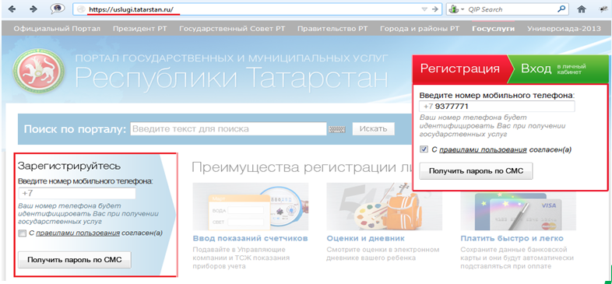
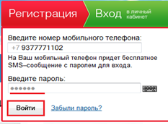
Регистрация личного кабинета на Портале государственных и муниципальных услуг РТ
Наберите в адресной строке браузера www.uslugi.tatarstan.ru;
Введите в форме регистрации на Портале мобильный номер телефона;
Введите пароль, полученный в смс-сообщении.

Slide 8
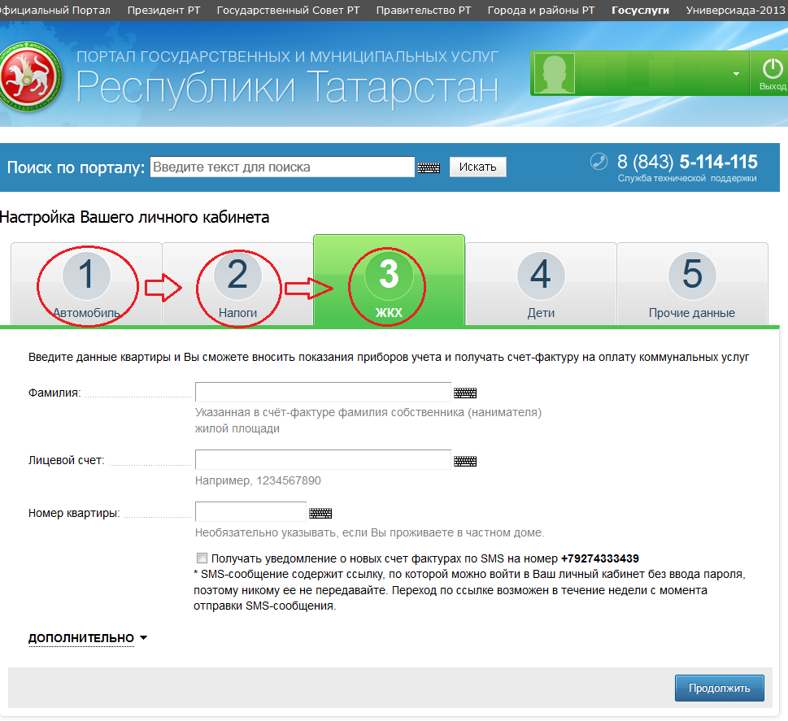

Настройка личного кабинета на Портале
Существует 2 способа настройки личного кабинета:
1 способ – При первом входе в ЛК:
Заполнить информацию;
Сохранить.

Slide 9
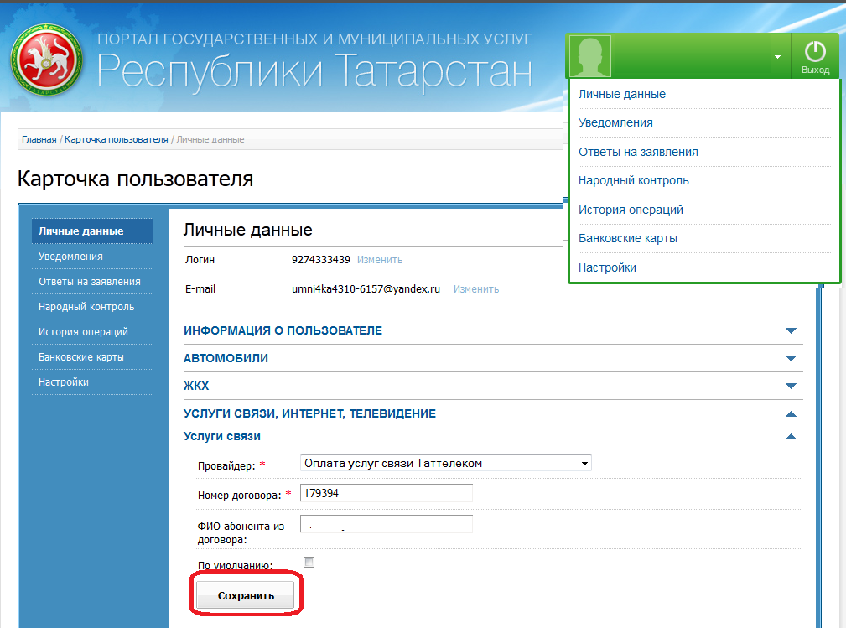
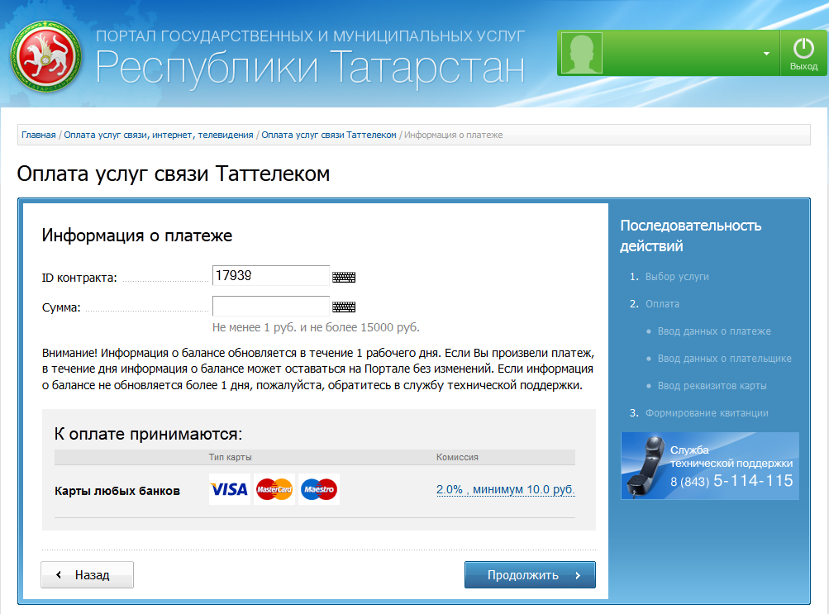
Настройка личного кабинета на Портале
2ой способ настройки ЛК:
Заполнить в «Личных данных» информацию по услуге;
Сохранить.

Slide 10
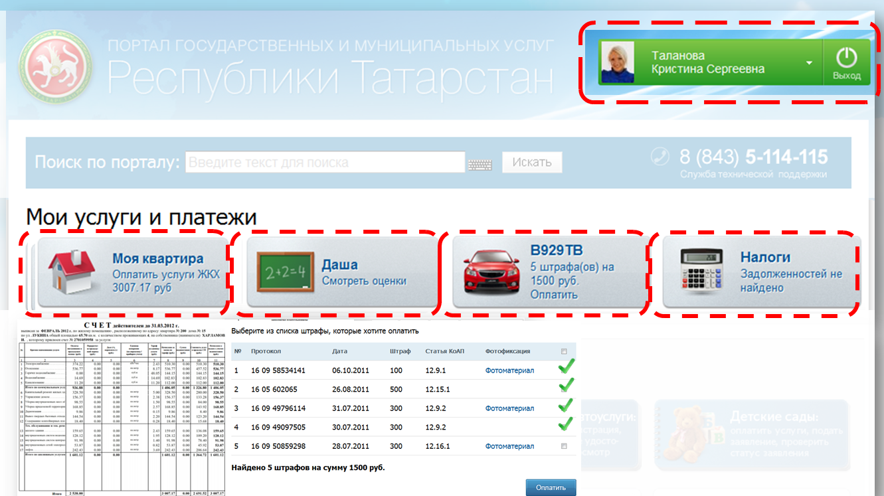

Slide 11
Востребованные услуги на Портале государственных и муниципальных услуг РТ
Оплата штрафов за нарушение ПДД;
Оформление заграничного и гражданского паспорта;
Подача заявления на регистрацию брака;
Подача заявления на постановку ребенка на учет в детский сад;
Оплата услуг ЖКХ;
Оплата услуг связи, интернет, телевидения;
Оплата налогов.

Slide 12
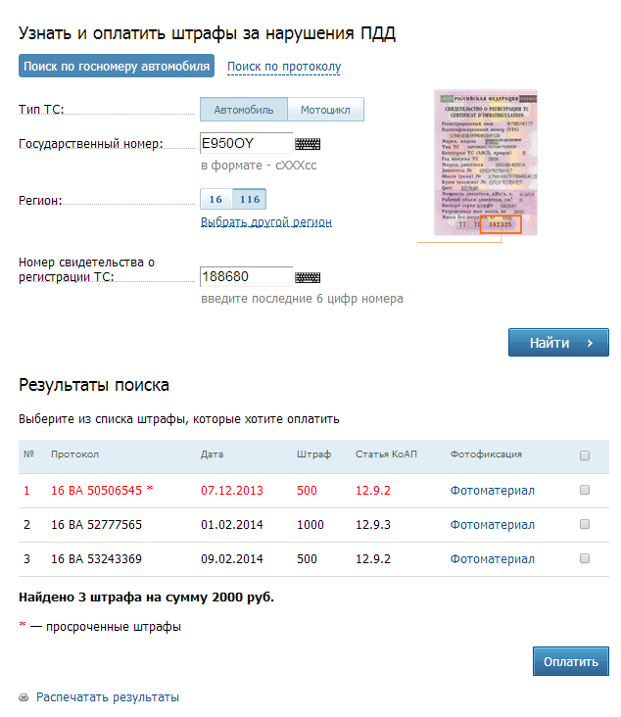
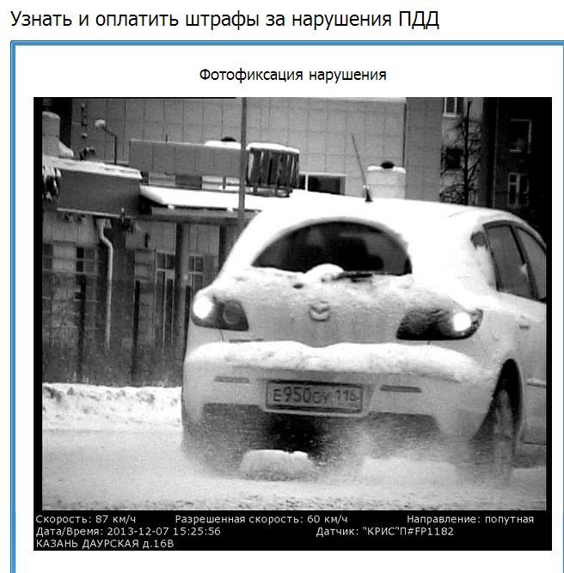
Оплата штрафов за нарушение ПДД на Портале

Slide 13
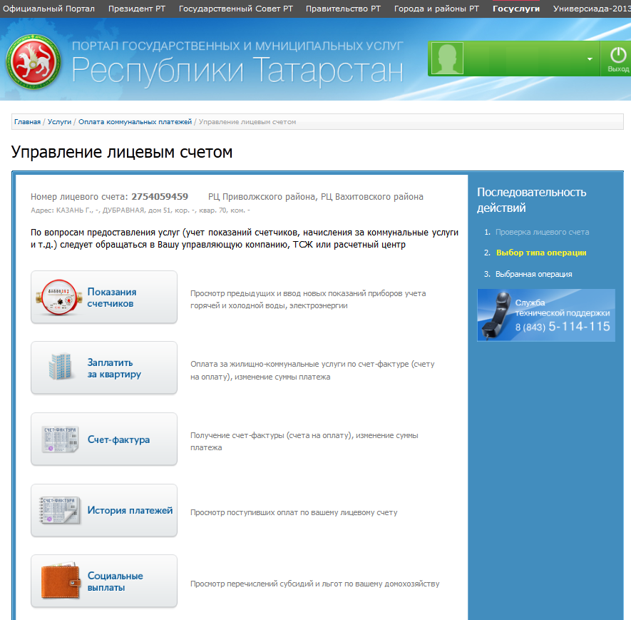
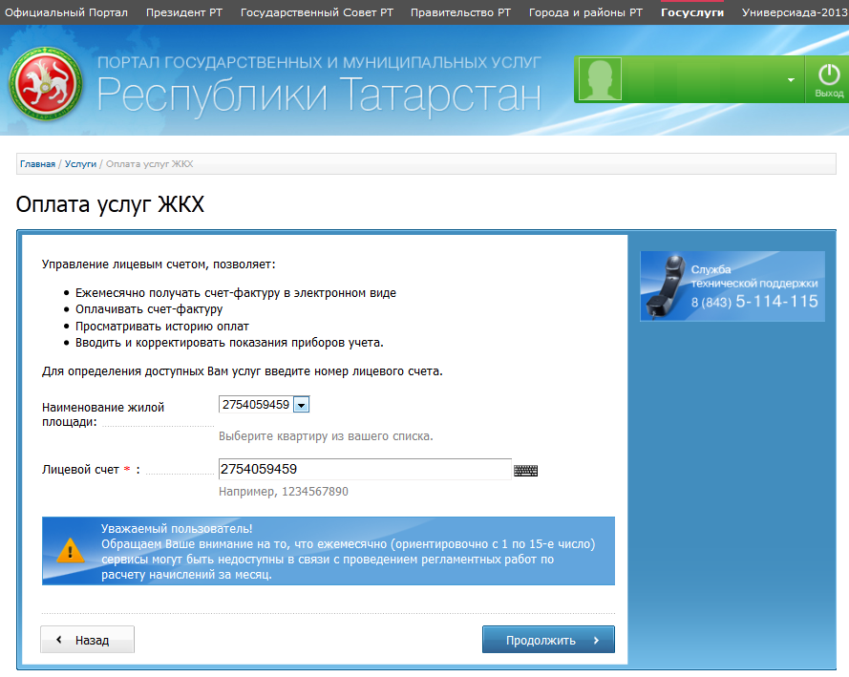
Пример оплаты услуги ЖКХ на Портале
Введите номер лицевого счета пользователя;
Введите номер квартиры;
Введите фамилию собственника.

Slide 14
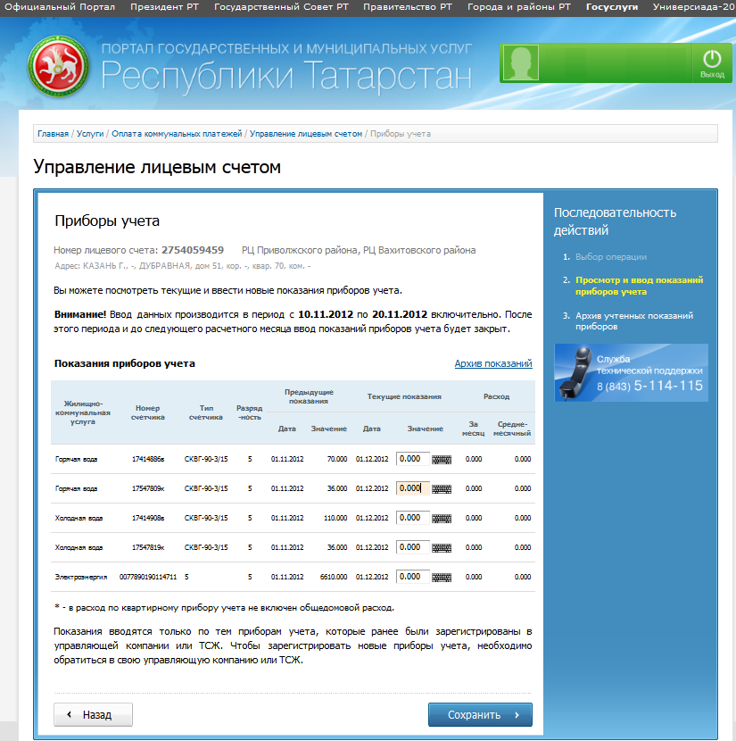
ЖКХ. Ввод показаний счетчиков
Ввод показаний счетчиков;
Просмотр показаний счетчиков за предыдущий период;
Просмотр динамики изменения показаний.

Slide 15
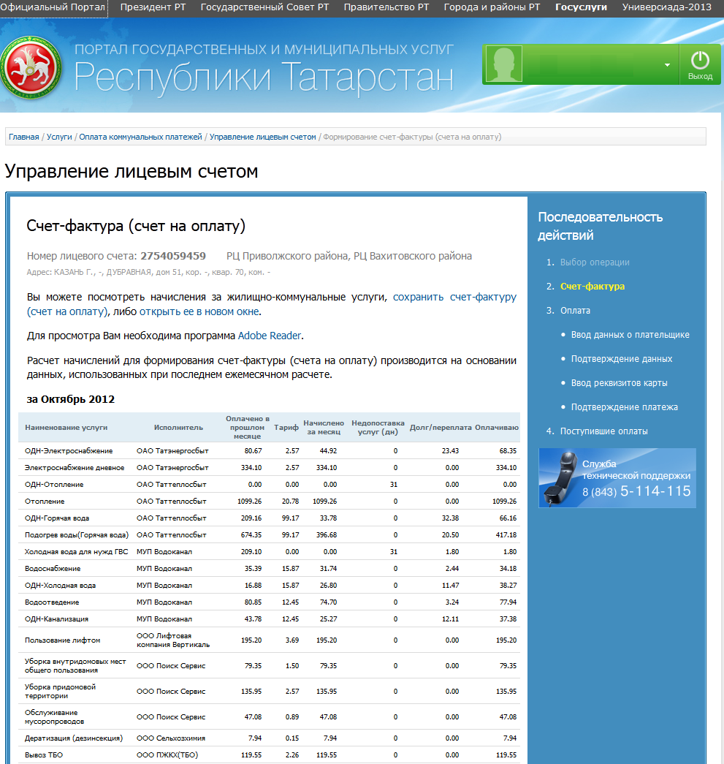
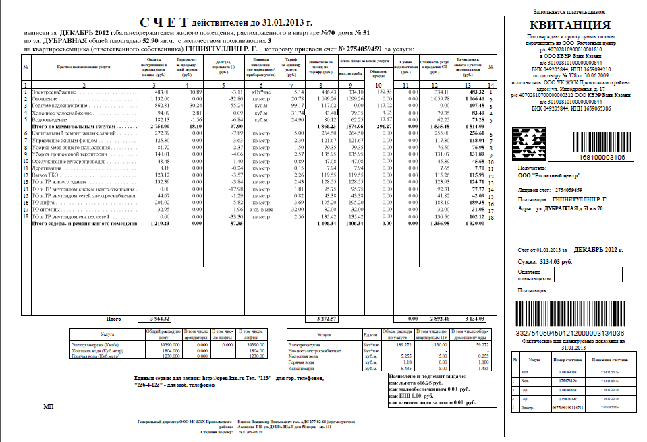
ЖКХ. Просмотр счет-фактуры
Просмотреть счет-фактуру;
Сохранить счет-фактуру;
Открыть счет-фактуру в отдельном окне.

Slide 16
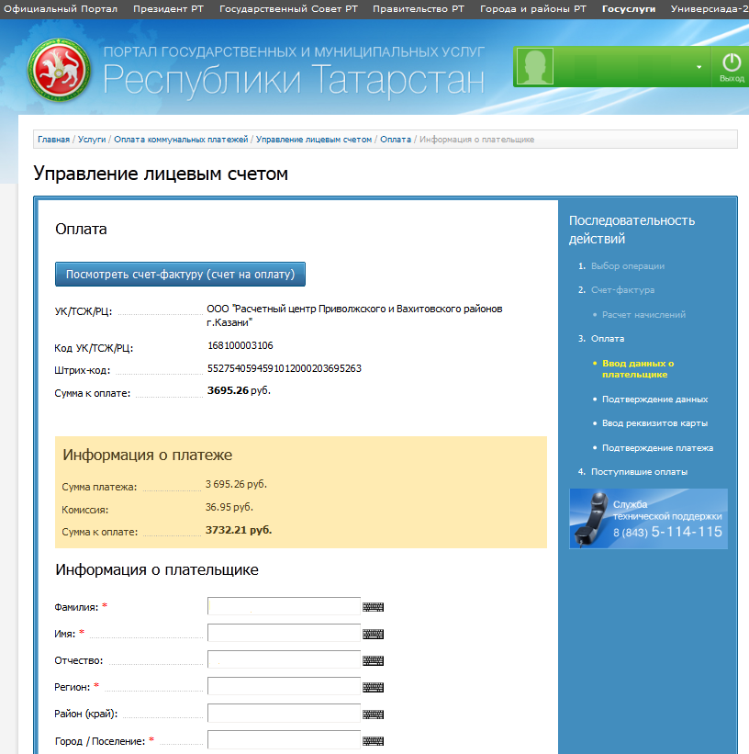
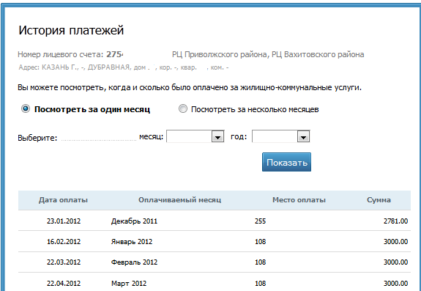
ЖКХ. Оплата
Заполните информацию о плательщике;
Оплатите услугу ЖКХ на с минимальной комиссией в 1%;
Просмотр истории платежей.

Slide 17
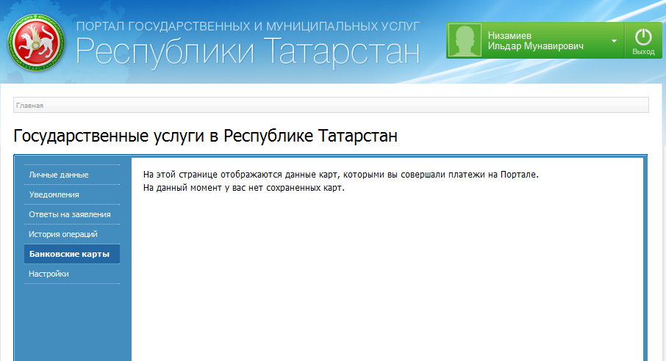

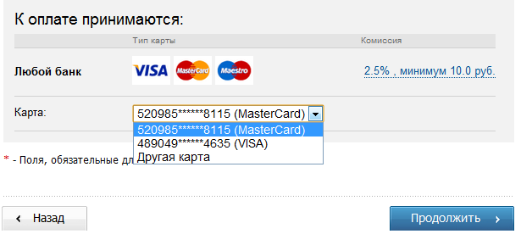
Сохранение данных банковской карты
Выбор сохраненной карты
в момент совершения
платежных операций

Slide 18
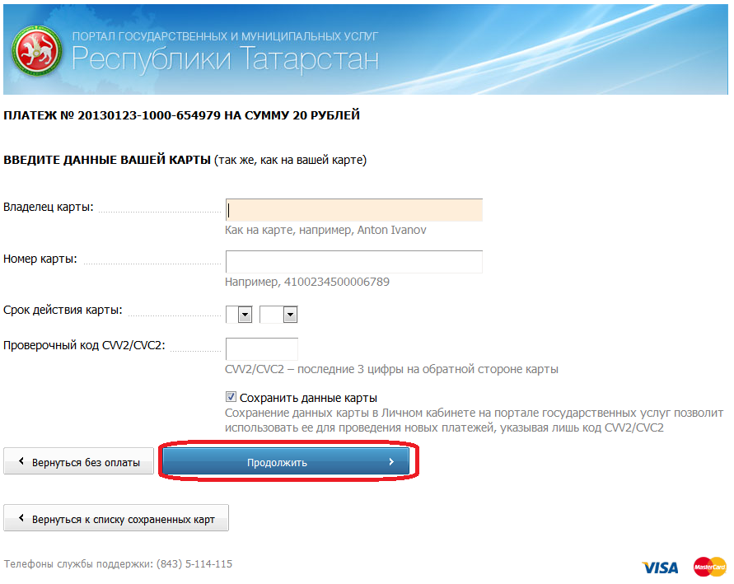
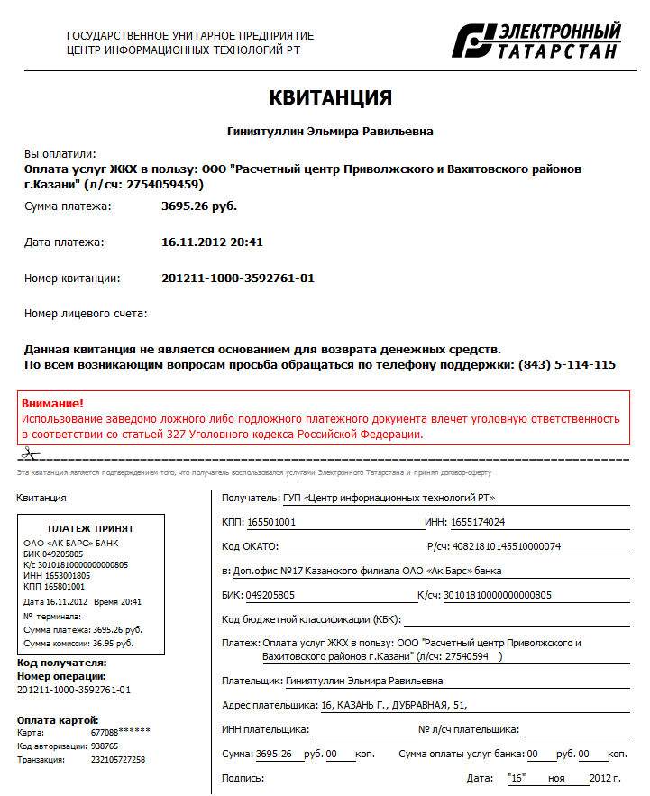
Унифицированная оплата для всех услуг
Ввод данных карты;
Подтверждение платежа;
Просмотр квитанции;

Slide 19
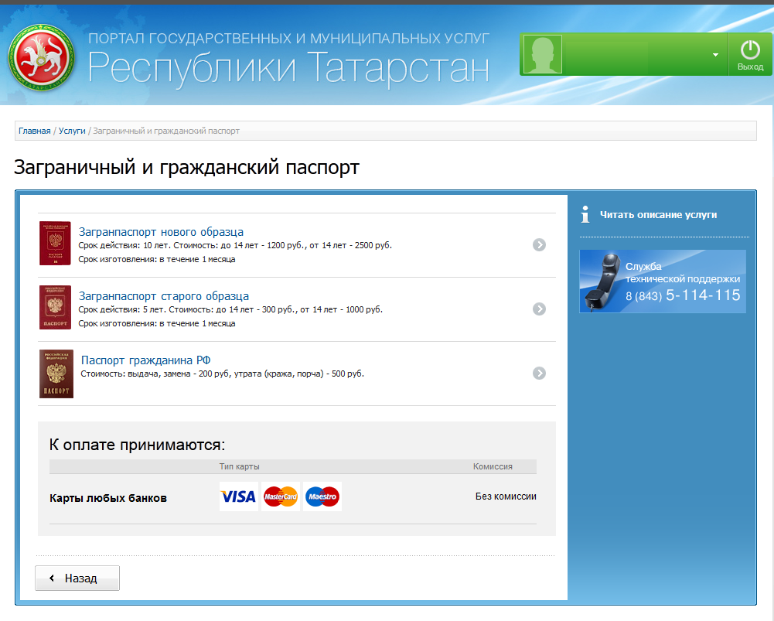
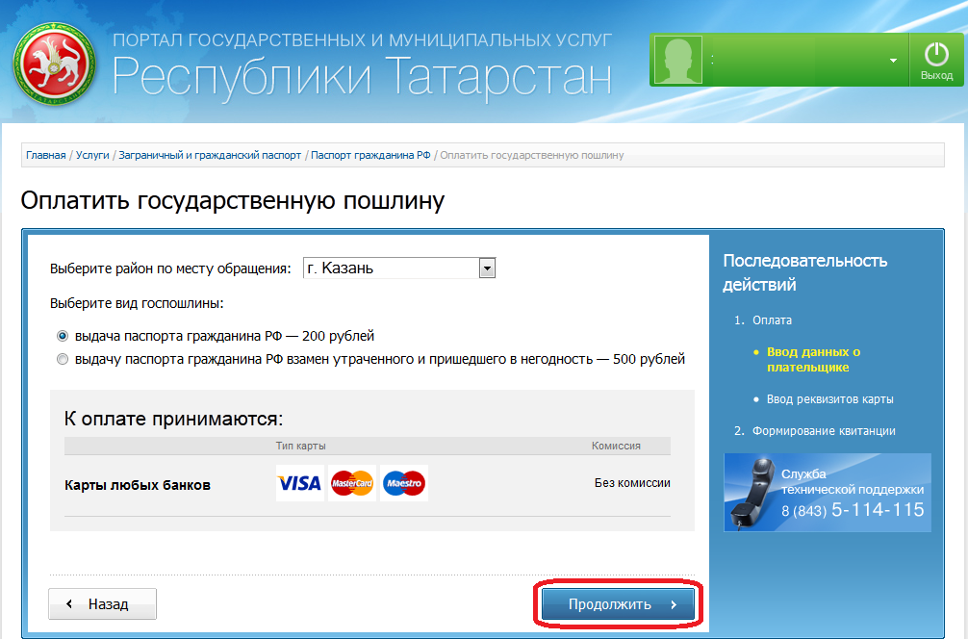
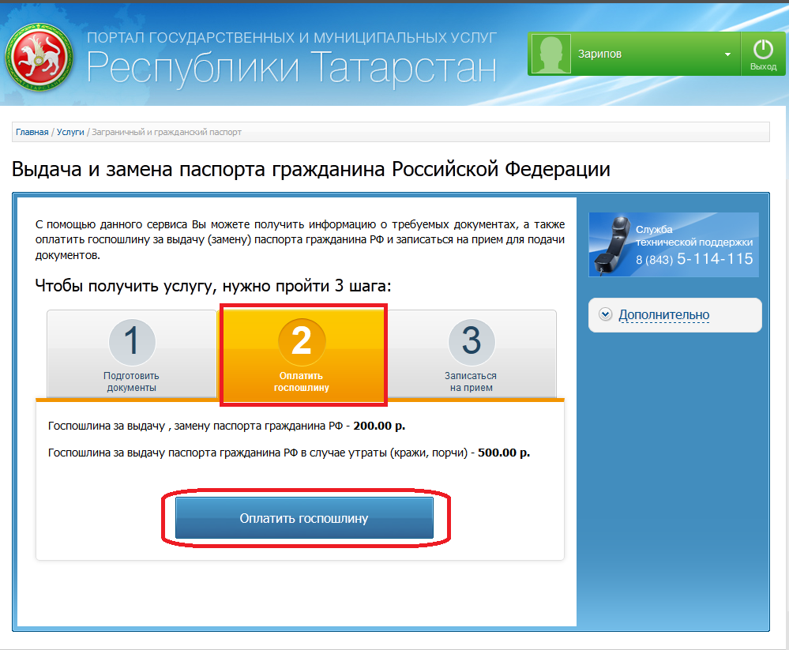
Получение гражданского и заграничного паспорта

Slide 20
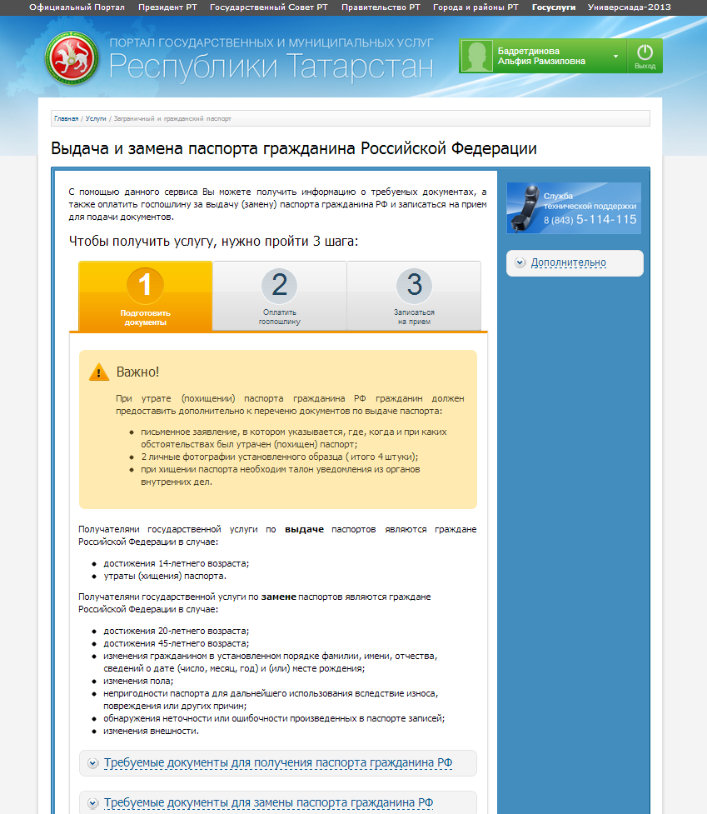
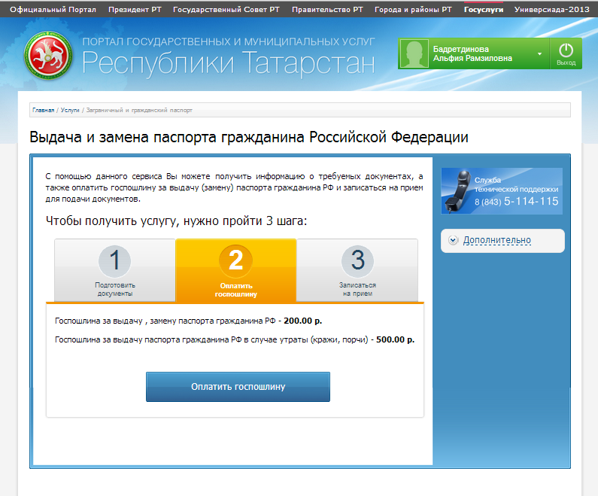
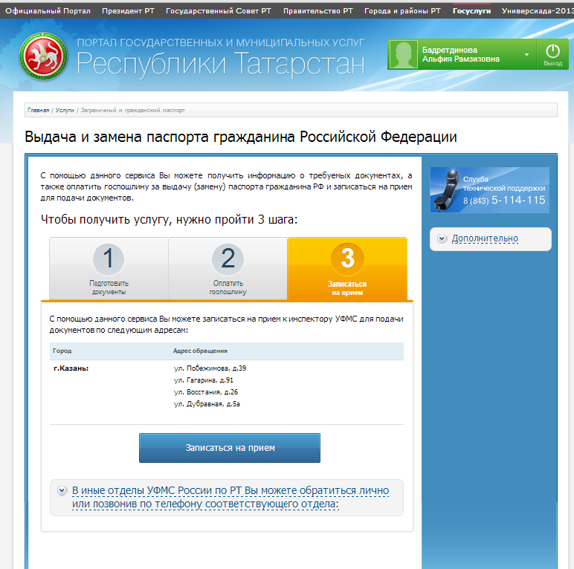
Оплата госпошлины за выдачу паспорта гражданина РФ
2. Оплатить госпошлину
3. Записаться на прием
1. Подготовить документы

Slide 21
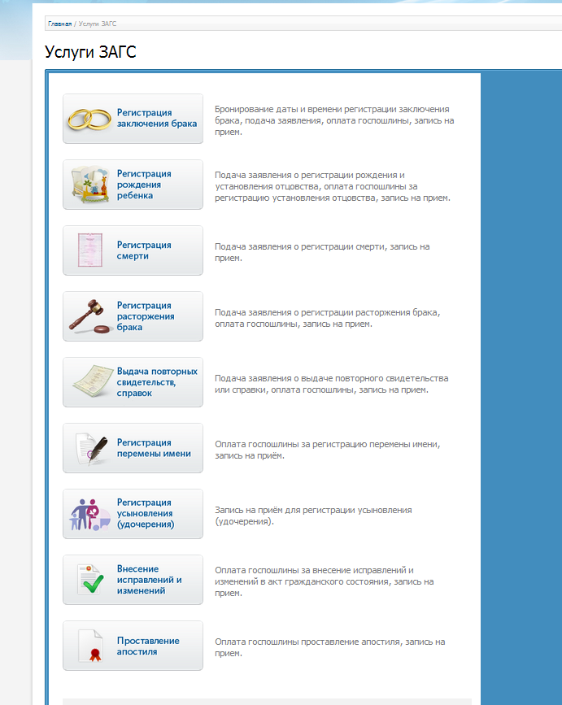
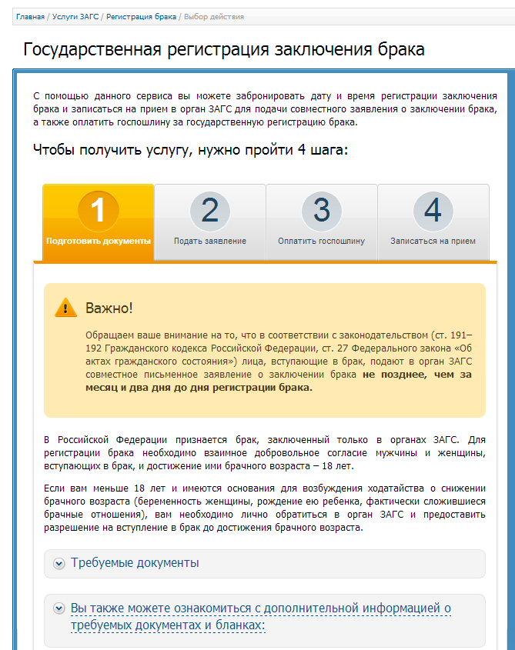
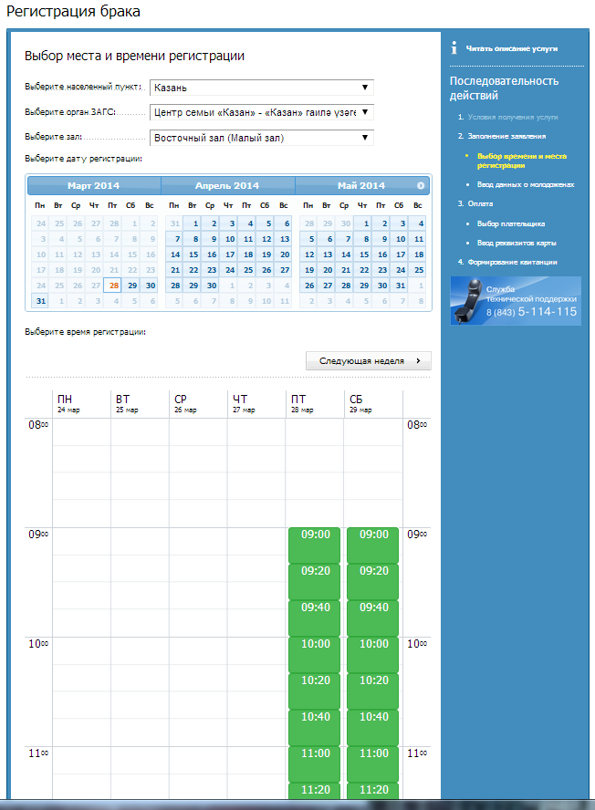
Услуги ЗАГС

Slide 22
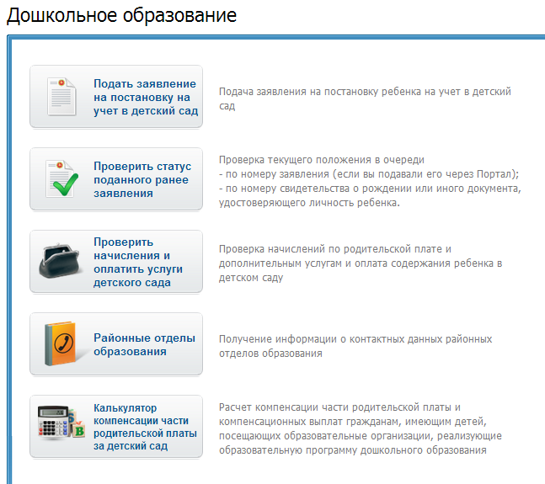
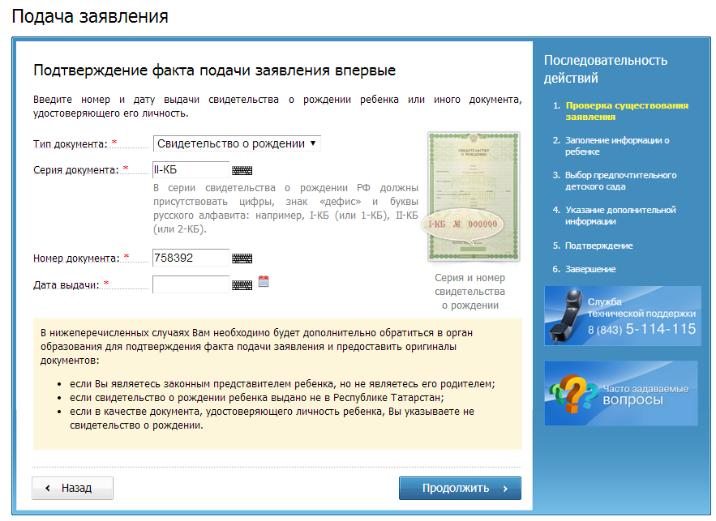
Подача заявления на постановку ребенка на учет в детский сад

Slide 23
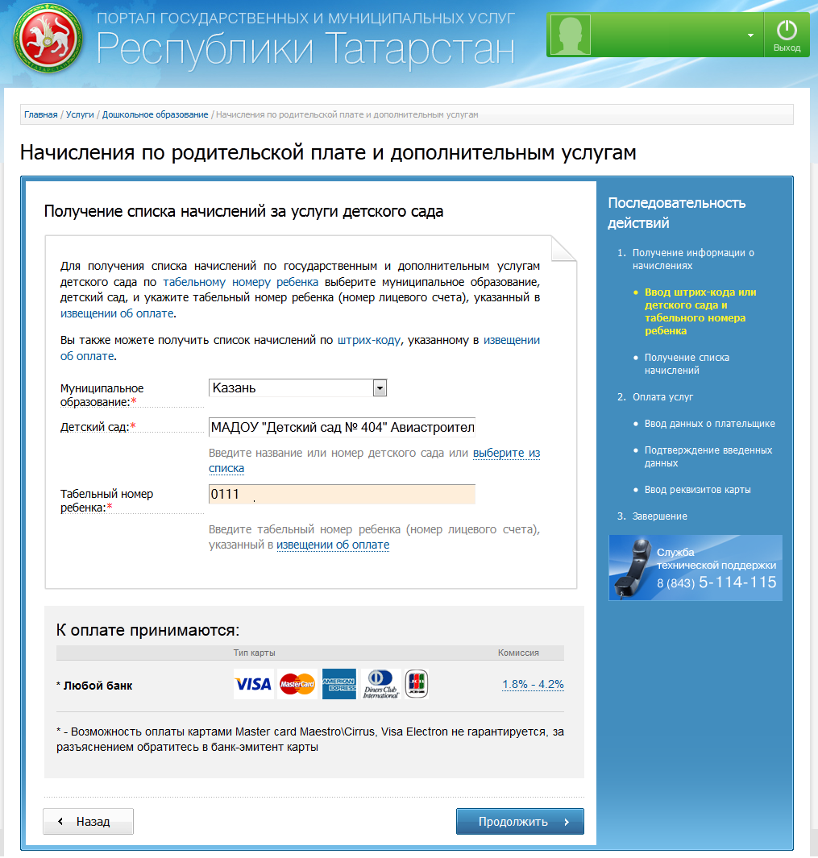
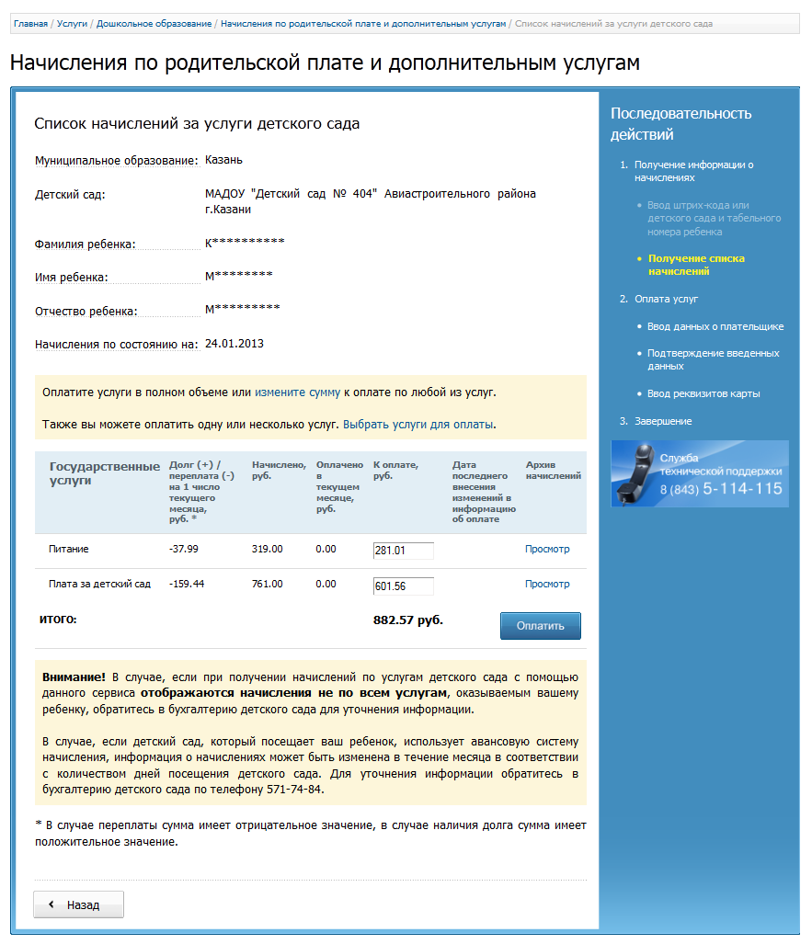
Детские сады. Проверка начислений и оплата родительской платы

Slide 24
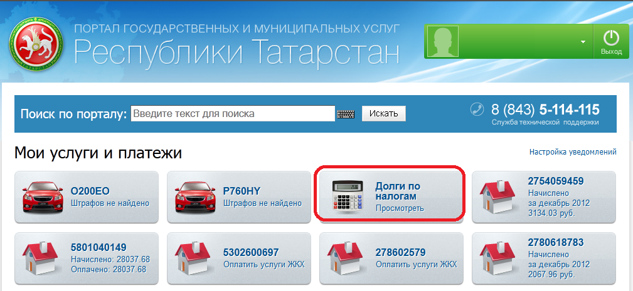
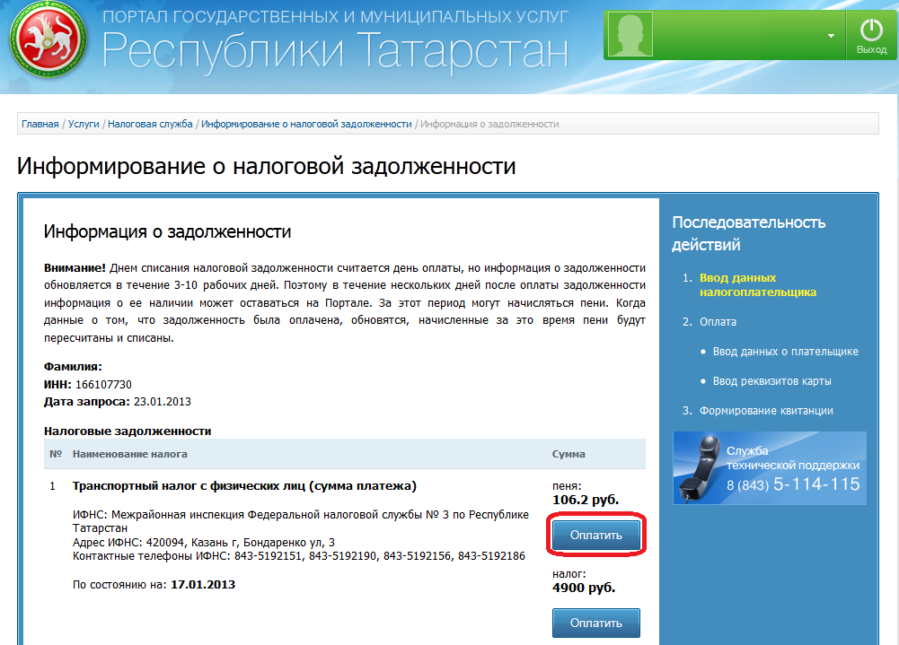
Проверка и оплата налоговой задолженности
Заполните ИНН и Фамилию в «Личных данных»;
Проверьте наличие задолженности через информер;
Оплатите.

Slide 25
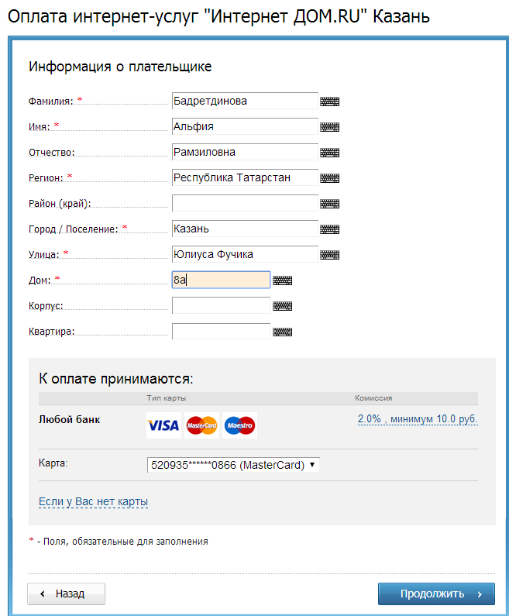
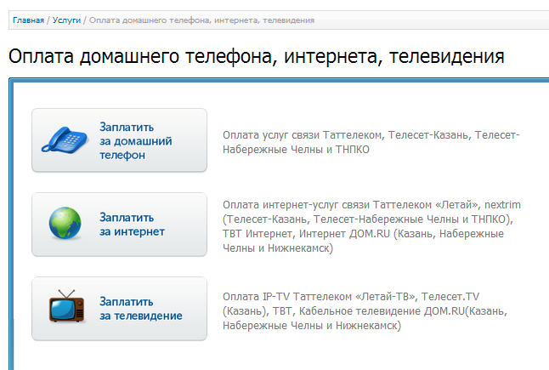
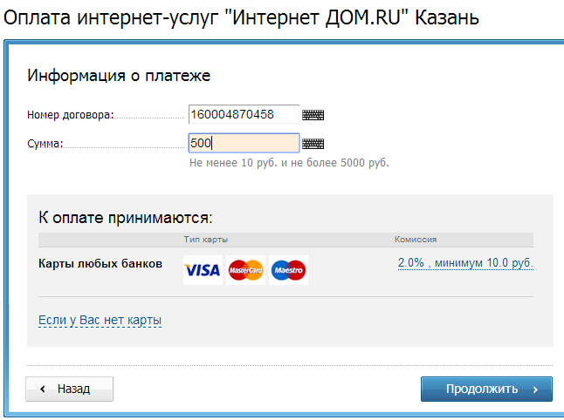
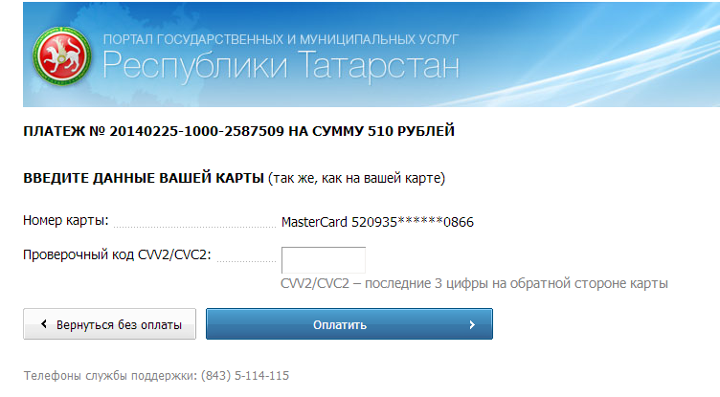
Оплата услуг связи
1
3
2
4

Slide 26
Техническая поддержка
По вопросам, возникающим при получении электронных услуг, следует обращаться в службу технической поддержки:
8(843) 5-114-115.

